Slide 1
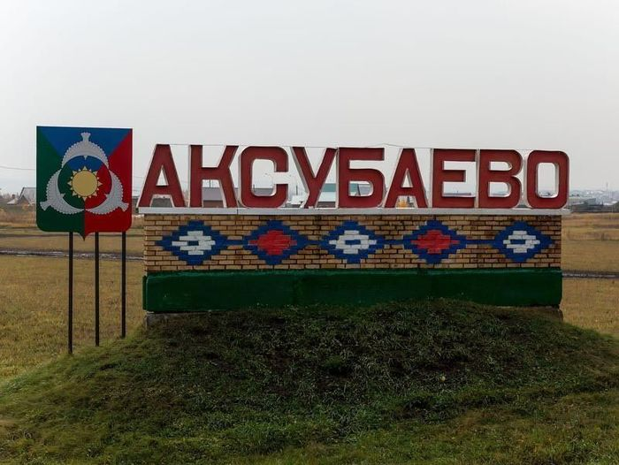
БЮДЖЕТ ДЛЯ ГРАЖДАН
Аксубаевский муниципальный района Республики Татарстан
2023 ГОД

Slide 2
Основные направления
налоговой политики
бюджетной политики
Мониторинг налогоплательщиков, снизивших поступления НДФЛ, легализация «теневой» заработной платы, выявление «конвертных» выплат и иных схем ухода от уплаты НДФЛ
Постоянное взаимодействие и совместная работа с администраторами доходов, обеспечение качественного прогнозирования и стабильного поступления доходов в местный бюджет
Проведение работы по сокращению недоимки по налогам и сборам, а также задолженности по арендам платежам и административным штрафам
Усиление ответственности главных администратора доходов бюджета в целях повышение уровня собираемости доходов
Повышение роли программно-целевого планирования
Повышение платежной дисциплины
Эффективное использование муниципального имущества
Оптимизация бюджетных расходов
Максимальное использование земель, находящихся в муниципальной собственности, и земель, собственность на которые не разграничена
Повышение качества оказываемых государственных и муниципальных услуг

Slide 3
Основные параметры бюджета Аксубаевского муниципального района тыс. рублей
Показатели | 2023 год | 2024 год | 2025 год
Доходы всего, в т. ч.: | 1072466 | 1072033 | 1080465
налоговые доходы | 313089 | 334088 | 357408
неналоговые доходы | 21708 | 21947 | 22091
безвозмездные поступления | 737669 | 715998 | 700966
Расходы всего, в т. ч.: | 1072466 | 1072033 | 1080465
Дефицит(-), профицит (+) | 0 | 0 | 0
Сбалансированность бюджета по доходам и расходам -основополагающее требование, предъявляемое к органам, составляющим и утверждающим бюджет

Slide 4
Доходная часть бюджета
Аксубаевского муниципального района
Наименование раздела
2023 год
Доля, %
2024 год
2025 год
Налоговые и неналоговые доходы
334797
31
356035
379499
Налоговые доходы, в том числе
313089
29
334088
357408
Налог на доходы физических лиц
240000
22
260640
282273
Акцизы на нефтепродукты
27100
3
26700
27600
Налоги на совокупный доход
14512
1
15093
15697
Налоги на имущество
29038
3
29216
26447
Неналоговые доходы, в том числе
21708
2
21947
22091
Доходы от использования имущества
10841
1
11048
11158
Плата за негативное воздействие
768
0,08
768
768
Доходы от продажи активов
1622
0,1
1622
1622
Штрафы, санкции и др.
537
0,05
569
603
Безвозмездные перечисления
737669
69
715998
700966
Итого доходов
1072466
100
1072033
1080465

Slide 5
Структура налоговых и неналоговых доходов бюджета

Slide 6
Налоги на совокупный доход на 2023 год
14512 тыс. руб.
Налог, применяемый с применением упрощенной системы налогообложения
7589 тыс. рублей
Патентная система налогообложения
5035 тыс.рублей
Единый сельскохозяйственный налог
1888 тыс. рублей

Slide 7
Прогноз поступления имущественных налогов в консолидированный бюджет Аксубаевского муниципального района тыс.руб.
Налог на имущество физ.лиц
Земельный налог

Slide 8
Неналоговые доходы бюджета на 2023 год у
тыс. руб.
21708тыс.
рублей
Доходы от аренды земли и имущества
10841
146,8
Доходы от продажи земельных участков и имущества
1622
Поступление платежей за негативное воздействие на окружающую среду
768
Штрафы, санкции, возмещение ущерба
537

Slide 9
Прогноз поступления акцизов в консолидированный
бюджет Аксубаевского муниципального района
Млн.руб.
 | 2023год | 2024 год | 2025год
Акцизы | 27,1 | 26,7 | 27,6
Дорожный фонд Аксубаевского муниципального района

Slide 10
Безвозмездные поступления
Межбюджетные трансферты - средства, предоставляемые одним бюджетом бюджетной системы Российской Федерации другому бюджету бюджетной системы Российской Федерации
Дотации
межбюджетные трансферты, предоставляемые на безвозмездной и безвозвратной основе без установления направлений и (или) условий их использования
35712,6
тыс.руб.
Субсидии
межбюджетные трансферты, предоставляемые в целях софинансирования расходных обязательств, возникающих при выполнении полномочий органов государственной власти субъектов РФ по предметам ведения субъектов РФ и предметам совместного ведения РФ и субъектов РФ, и расходных обязательств по выполнению полномочий органов местного самоуправления по вопросам местного значения 422872,5
тыс.руб.
Субвенции
межбюджетные трансферты, предоставляемые бюджетам субъектов Российской Федерации в целях финансового обеспечения расходных обязательств субъектов РФ и (или) муниципальных образований, возникающих при выполнении полномочий РФ, переданных для осуществления органам государственной власти субъектов РФ и (или) органам местного самоуправления
279083,44тыс.руб.

Slide 11
Формирование прогноза бюджета по расходам на 2017 год
Основные индексы-дефляторы при формировании бюджета
- Повышение заработной платы категорий работников бюджетной сферы в рамках реализации Указов Президента Российской Федерации от 7 мая 2012 года;
-Заработная плата работников муниципальных бюджетных учреждений – доведение до МРОТ с 01.01.2023 года
-Коммунальные услуги индексируются на 6,1%
с 1 июля 2023 года
-Продукты питания и медикаменты на 6,1 %
с 1 января 2023 года
- Остальные расходы на уровне 2022 года

Slide 12
Расходная часть бюджета
Аксубаевского муниципального района
Наименование раздела
2023 год
Доля, %
2024 год
2025 год
Общегосударственные вопросы
91438
8
92093
94498
Национальная оборона
3161
0,3
3309
3431
Национальная безопасность
3886
0,4
3912
4013
Национальная экономика
34028
3
33628
34478
Жилищно-коммунальное хозяйство
36705
4
30505
28806
Охрана окружающей среды
768
0,1
768
768
Образование
700998
65
694216
686075
Культура, кинематография
122759
12
122686
123093
Здравоохранение
479
489
500
Социальная политика
34084
3
34072
35118
Физическая культура и спорт
44094
4
44062
44244
Итого расходов
1072466
100
1072033
1080465

Slide 13
Структура расходов бюджета

Slide 14
Расходы бюджета по отрасли Образование на 2023 год
700998 тыс. руб.
Дошкольное образование –
127080 тыс. руб.
Общее и дополнительное
образование – 538004 тыс. руб.
Молодежная политика и оздоровление детей –
1251 тыс. руб.
Другие вопросы в области образования–
34663 тыс. руб.

Slide 15
Р
Р
Расходы бюджета по отрасли Культура на 2023 год
122759тыс. рублей
тыс. рублей
Организация деятельности музея
3306
12%
Организация деятельности библиотек
27085
Организация деятельности учреждений культуры
91358
Проведение культурно-массовых мероприятий
450

Slide 16
Расходы бюджета на 2023 год
Всего 1072466 тыс. рублей
Общегосу-дарственные вопросы
91438 тыс. рублей
Националь-ная оборона
3161 тыс. рублей
Жилищно-коммуналь-ное хозяйство
36705 тыс. рублей
Прочие расходы
5199 тыс. рублей
Физическая культура и спорт
44094 тыс. рублей
Культура
122759 тыс. рублей
Образование
700998 тыс. рублей
Социальная политика
34084 тыс. рублей
Националь-ная экономика
34028 тыс. рублей

Slide 17
Задачи на очередной 2023 год
Обеспечить сбалансированности и устойчивости всех уровней бюджетов
Обеспечение эффективности бюджетных расходов
Цифровая трансформация
Работа по выявлению резервов увеличения доходной базы бюджетов

Slide 18
Контактная информация
Финансовая бюджетная палата
Аксубаевского муниципального района
пгт. Аксубаево, ул. Октябрьская д. 37
эл. адрес: aksu.fbp@tatar.ru
тел. 8(84344) 28234

Slide 19
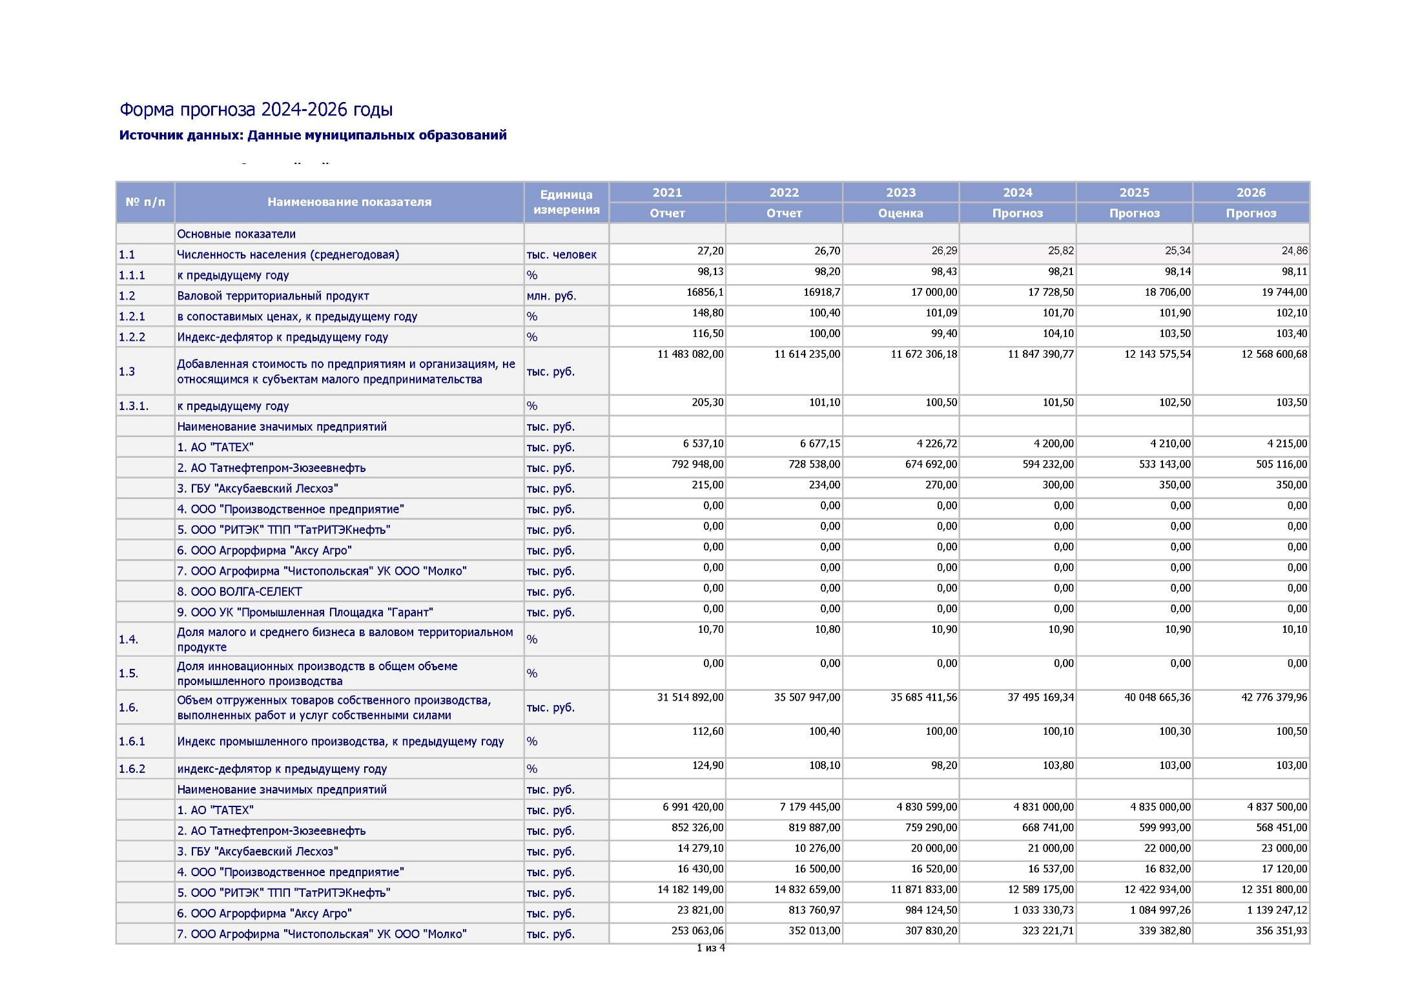

Slide 20
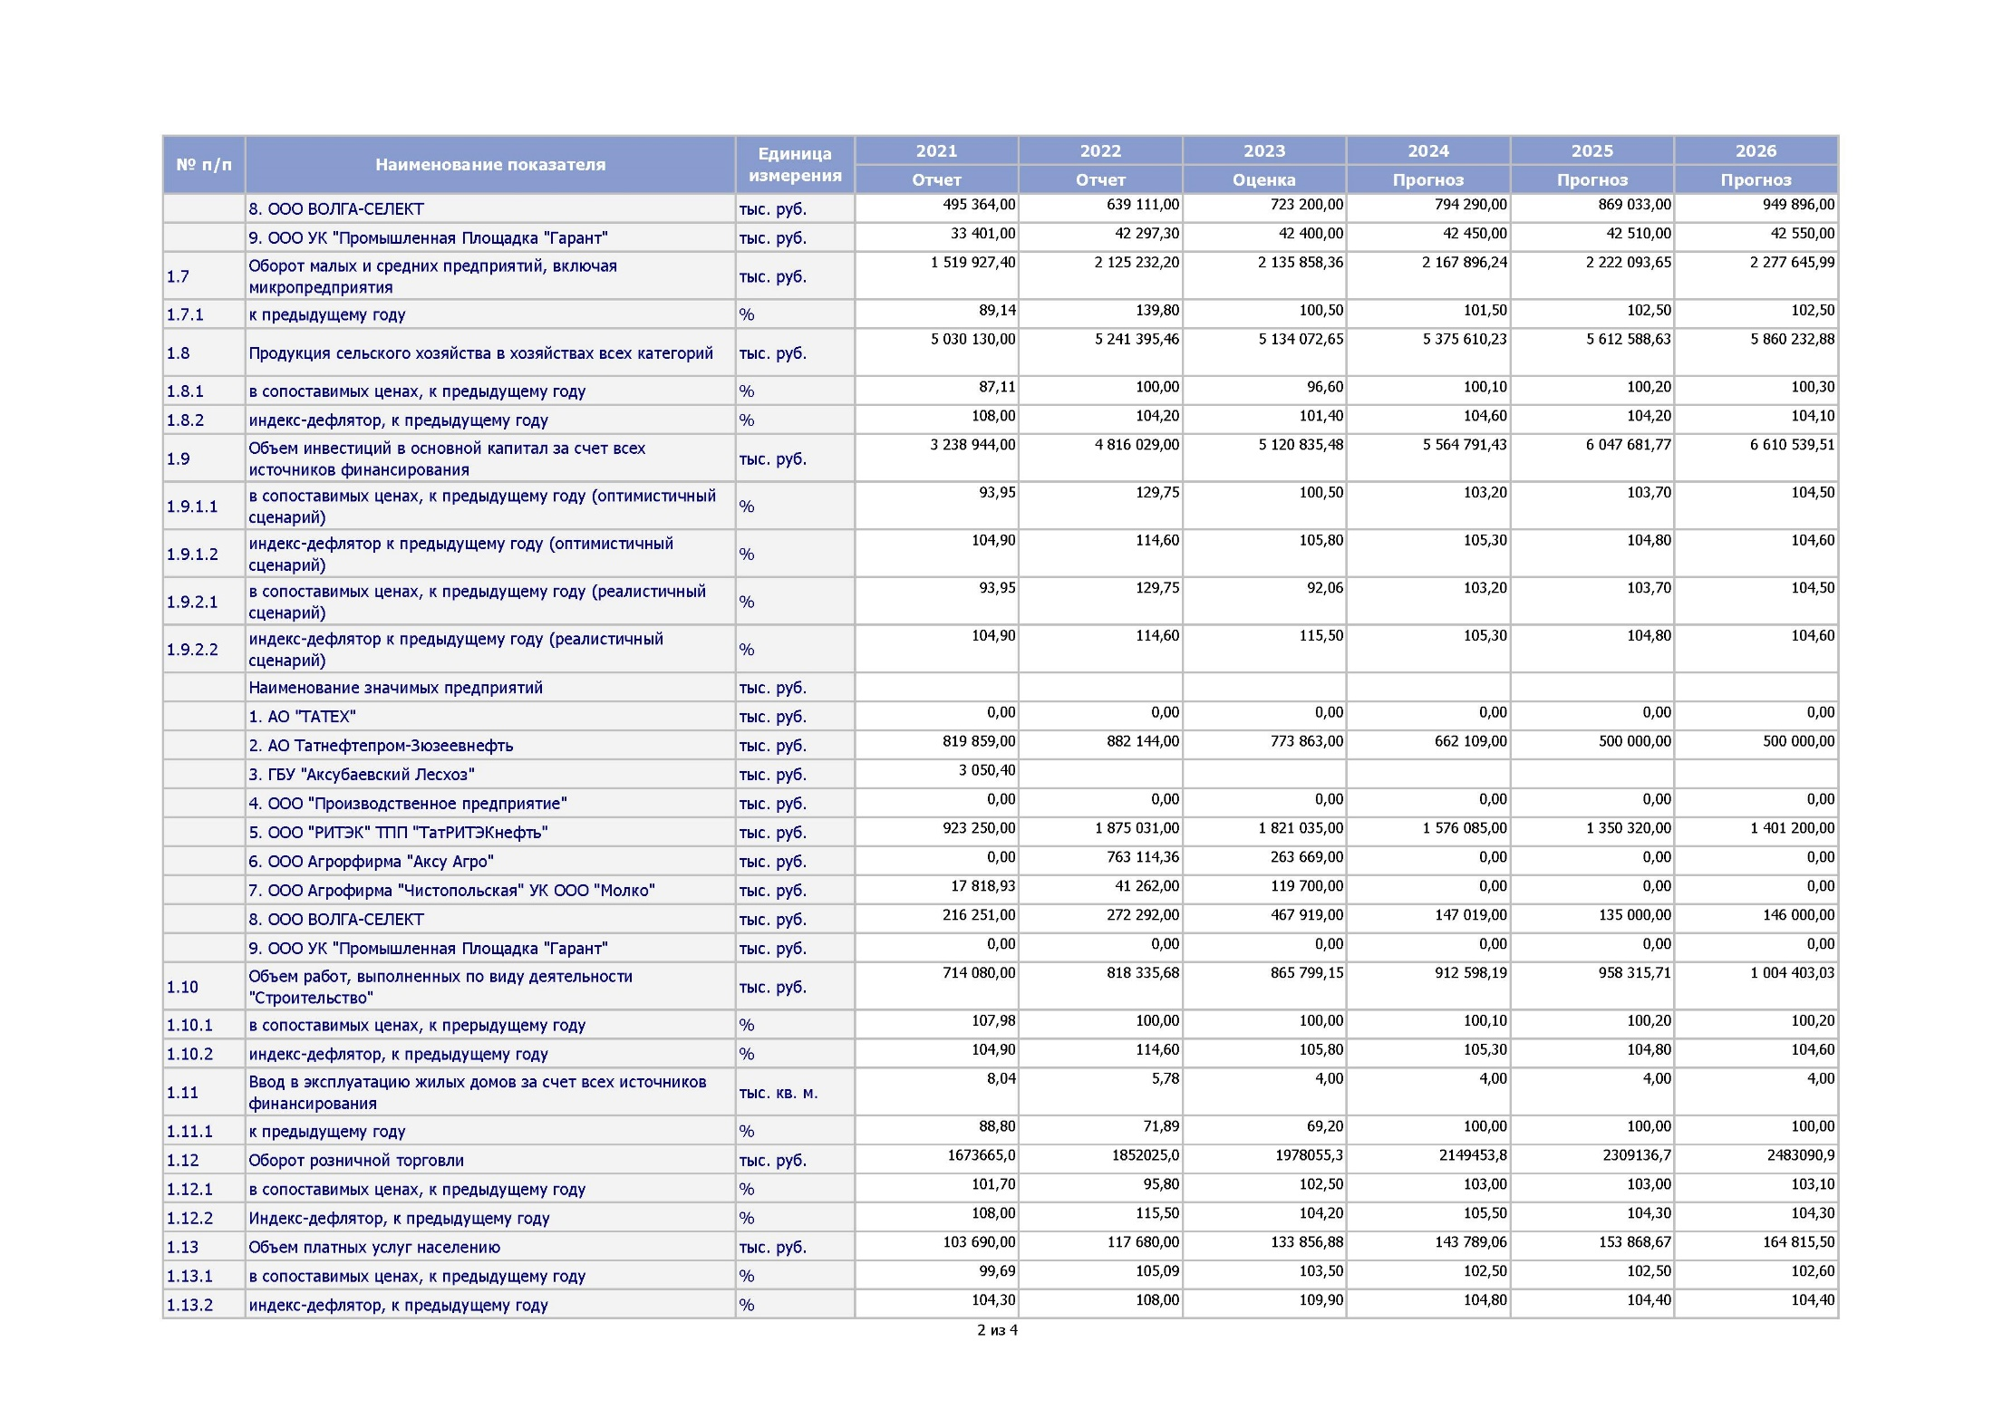

Slide 21
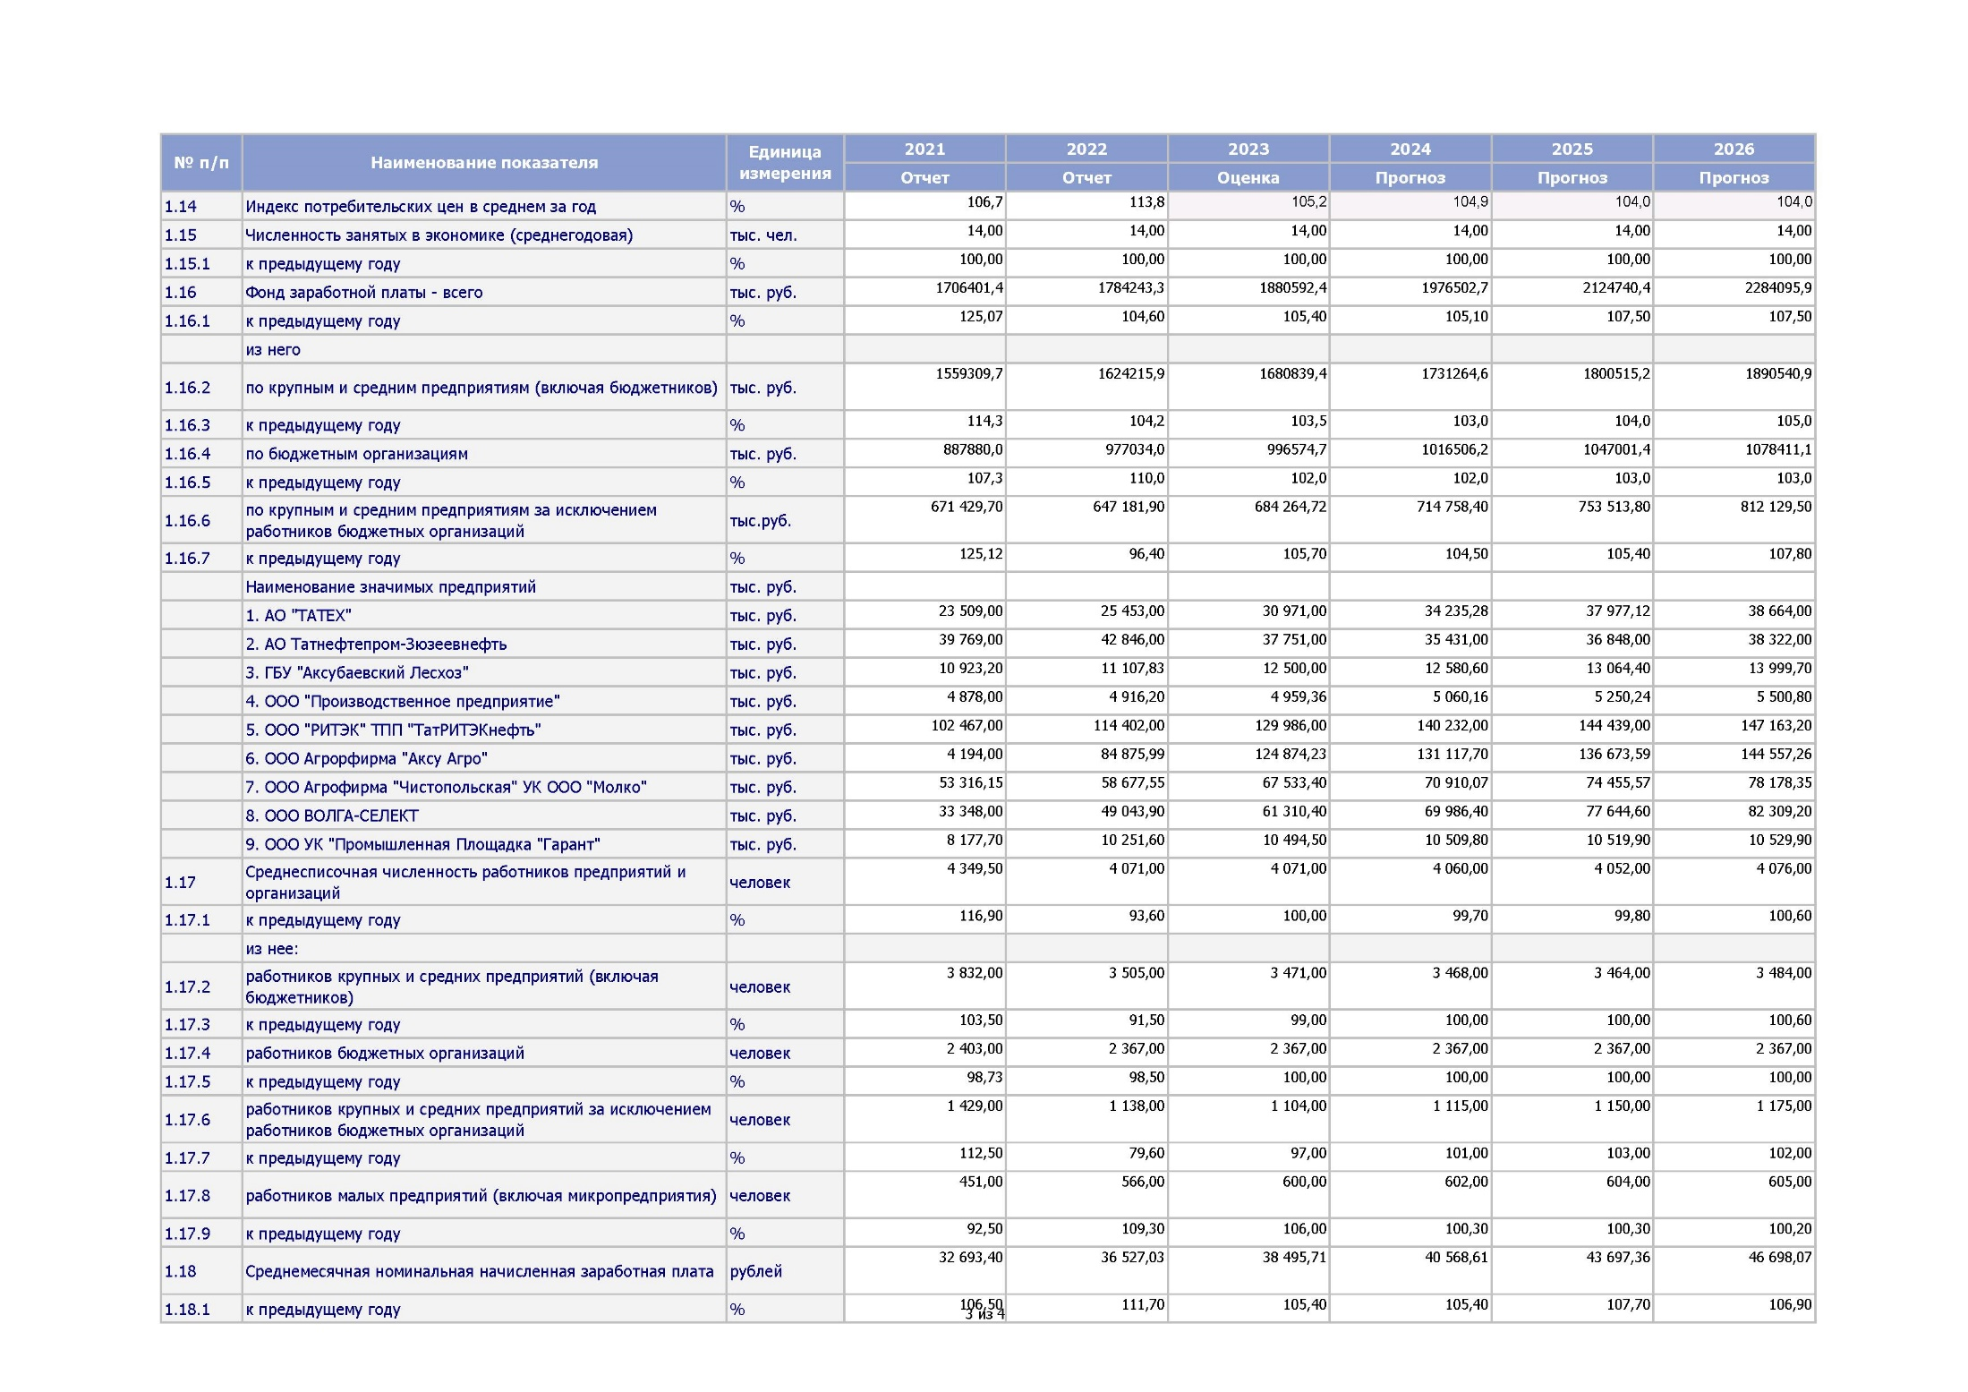

Slide 22
